Slide 1
第十三章 积极心理与心理健康

Slide 2
第一节 积极心理概述
第二节 幸福感与积极心理
第三节 个人优势与积极心理

Slide 3
掌握
掌握积极心理的思维方法以及个人优势的识别和运用方法
熟悉
熟悉如何在生活中通过调整心态、设定目标及实践心流体验提升幸福感
了解
了解心流体验的特征以及幸福感的主要测量工具及应用场景

Slide 4
第一节 积极心理概述

Slide 5
一、什么是积极心理
定义：积极心理是一种关注生活中美好事物和内在力量的心理方法。它不是让你假装开心，忽视问题，而是教你如何换个角度看待自己和生活，找到内心的动力和成长的机会。
意义：积极心理的意义在于帮助我们跳出负面情绪，重新发现生活的美好，并在压力和挑战中活得更加自信而从容。
核心目标：积极心理的核心目标是帮助我们发现内心的力量，提升幸福感，找到生活的意义。

Slide 6
二、关注成长与提升
1.关注内在的变化
2.找到成长的节奏
3.发现自我的优势
4.大学是重要成长阶段

Slide 7
三、大学生活中的积极心理
1.学习中的积极心理
2.人际关系中的积极心理
3.关于未来的积极心理
4.方方面面的积极心理

Slide 8
第二节 幸福感与积极心理

Slide 9
一、幸福是什么
1. 幸福感的来源
幸福感有两个重要的来源：一种是来自我们的日常情绪体验，另一种是对生活整体的满意程度。情绪体验是幸福感的基础，对生活的满意感也是幸福的关键。

Slide 10
2.因人而异的幸福感
幸福对每个人来说都是不同的。在大学校园里，有的同学觉得优异的成绩和出色的表现是幸福，有的同学觉得能够有闲暇时间在操场散步、听喜欢的音乐是幸福。

Slide 11
二、幸福可以被测量
在日常生活中，幸福感通常是一种主观体验，但心理学研究发现，幸福感的测量可以帮助我们更清晰地了解自身的生活状态和心理需求。

Slide 12
1. 主观幸福感量表（SWB）
主观幸福感量表是心理学领域评估个体对生活质量整体感知的核心工具，涵盖情感体验与认知判断两大维度。

Slide 13
2. 生活满意度量表 (SWLS)
生活满意度量表是一项简洁、有效的工具，用来衡量一个人对其整体生活的满意度的工具。

Slide 14
3. 积极与消极情感量表 (PANAS)
积极与消极情感量表主要用来评估个体在日常生活中的情绪体验，包含积极情绪和消极情绪两个维度。

Slide 15
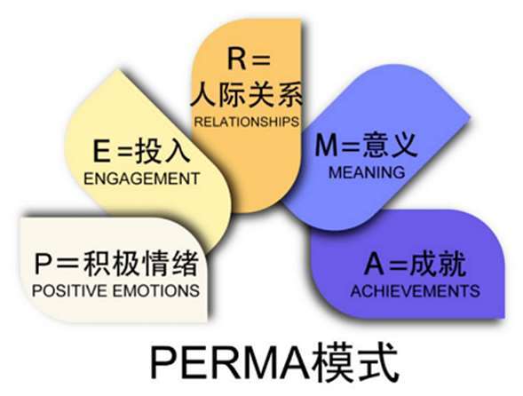
三、解码幸福的PERMA模型

Slide 16
四、神奇的心流体验
心流是一种积极心态
心流是人们在全情投入某件事时达到的一种最佳状态。在这种状态下，我们会感到注意力被完全吸引，专注于当下，甚至忘记了时间的存在。
心流提升幸福体验
心流体验还可以帮助我们更好地应对负面情绪。当我们被生活的压力困住时，适度的挑战和高度的专注能够引导我们从负面情绪中解脱出来。

Slide 17
寻找心流体验
心流往往发生在那些既有挑战性又能激发我们技能的活动中，比如学习新技能、创作艺术作品，甚至是进行复杂的解题。
心流与大学生活
心流体验不仅让我们感受到专注带来的成就感，还让我们在学习和工作中更加高效和快乐。对于大学生来说，心流是一种让繁忙生活变得有意义的重要方式。

Slide 18
第三节 个人优势与积极心理

Slide 19
一、发现你的个人优势
1.自我反思
2.优势评估工具
3.他人的反馈
4.记录日常点滴

Slide 20
二、运用个人优势制定目标
明确的标准
设定目标时，务必要确保这些目标具有明确的标准，以便能够衡量进展并保持动力。
可行的计划
目标的实现并不意味着一味地冲刺，而是需要一个清晰而切实可行的计划。将大目标拆分成多个小步骤。
及时地反思
在实现目标的过程中，自我反思也是一个不可或缺的环节。在达成一个目标后，花些时间评估整个过程是极为重要的。

Slide 21
三、个人优势助力成长
发现个人优势的意义
当你发现自己的优势后，首先会感受到自信心的提升。在某个领域出色的表现会大大增强你的成就感。
利用个人优势
通过识别和利用自己的优势，我们可以在学习、工作和人际关系中取得更大的成就。当我们充分发挥这些优势时，积极的心态会逐渐取代消极的情绪，让我们在挑战中找到乐趣，迎接每一个新机会。

Slide 22
1.通过关注生活中的美好事物和内在力量，比如培养积极情绪、建立有意义的人际关系、设定成长导向的目标（PERMA模型），帮助你在面对学业压力和挑战时保持自信，找到属于自己的幸福与成长路径。
2.幸福感不仅来自短暂的快乐，更源于日常的小确幸、心流体验和对生活的整体满意感；通过科学工具（如SWB、SWLS量表）了解自己的幸福状态，调整心态、专注投入当下，让每一天都充满意义。
3.学会发现自己的独特优势——无论是沟通能力还是逻辑思维，通过自我反思、他人反馈或优势评估工具识别它们，并运用这些优势制定目标、应对压力，让学习和生活变得更轻松、自信，甚至为未来职业发展铺路。

